Slide 1
E-Commerce Churn Prediction
Tim Numero Uno
Fawwaz El Gifari
Amala Fahditia
Ismail Ashari
Stephen James
Azam Fathurahman
Marcelius Steven Susanto
Helmy Naufal Aziz

Slide 2
Table of Contents
1
2
3
4
5
Background
Apa latar belakang masalahnya?
EDA & Insight
Bagaimana analisis data dan insightnya?
Pre-processing
Bagaimana proses persiapan dan pembersihan datanya?
Modeling
Bagaimana modeling datanya?
Recommendation
Apa rekomendasi bisnis yang dapat diberikan?

Slide 3
01
Background
Apa latar belakang masalahnya?

Slide 4
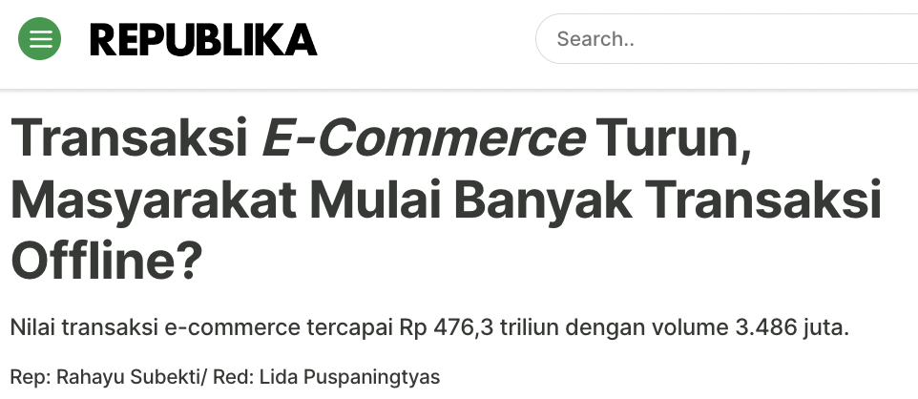
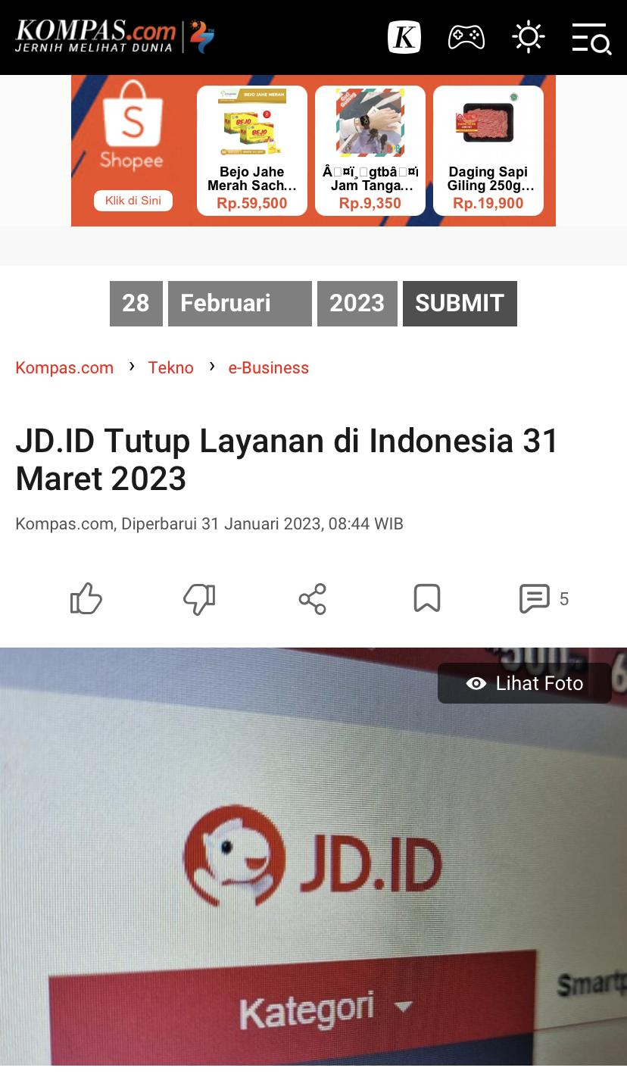
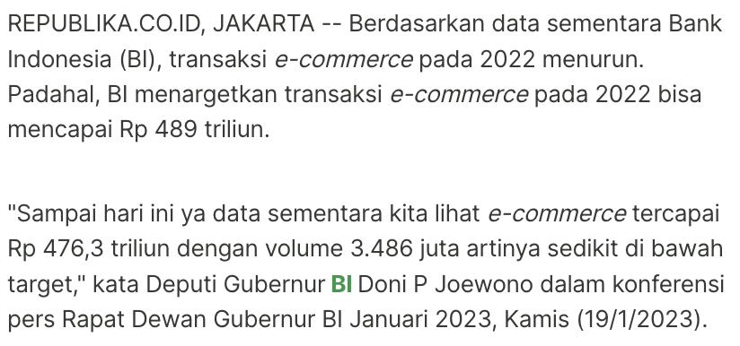
*Republika
**Kompas

Slide 5

PT. Numero Uno
Tim data scientist di perusahaan e-commerce Numero Uno bertugas untuk memberikan rekomendasi bisnis berdasarkan data untuk mengurangi persentase customer yang churn.

Slide 6
Companies with loyal, long-time customers can financially outperform competitors with lower unit costs and high market share but high customer churn.
Reichheld & Sasser, 1990
Harvard Business Review
*Harvard Business Review

Slide 7
Understanding the Problem
Goal
Objective
Business Metric
Mengurangi churn rate
Mengidentifikasi penyebab churn, membuat model prediksi, memberi rekomendasi bisnis
Customer churn rate

Slide 8
02
EDA & Insight
Bagaimana analisis data dan insightnya?
Notes:
informasi

Slide 9
Tenure
WarehousToHome
CustomerID
HourSpendOnApp
CityTier
OrderAmontHikeFromLastYear
CouponUsed
CouponUsed
OrderCount
OrderCount
DaySinceLastOrder
DaySinceLastOrder
Missing Values
264 rows
Incorrect Data Type
251 rows
20 kolom, 5630 baris
Beberapa kolom memiliki nilai kosong
Beberapa tipe data kurang sesuai
- Tidak ada data duplikat
Kolom Churn yang akan menjadi target
Int64 → object
255 rows
Int64 → object
265 rows
float64 → int64
256 rows
float64 → int64
258 rows
float64 → int64
307rows
Notes:
Dibuat list kolom yg ada null
Tipe data yg tidak sesuai
Scr lisan tdk perlu disebutkan tapi visual ya

Slide 10
Exploratory Data Analysis
Statistical Descriptive
Univariate Analysis
Multivariate Analysis
Notes:
Numerik & kategori.
Statistik, analisa masing2 fitur, analisa korelasi antar fitur.

Slide 11
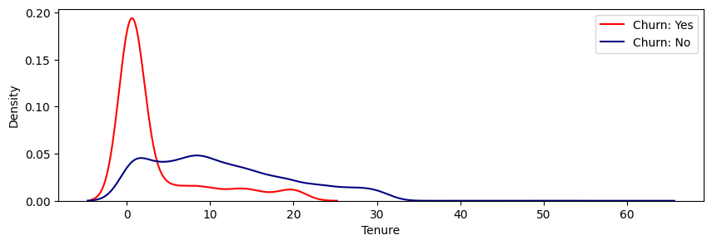
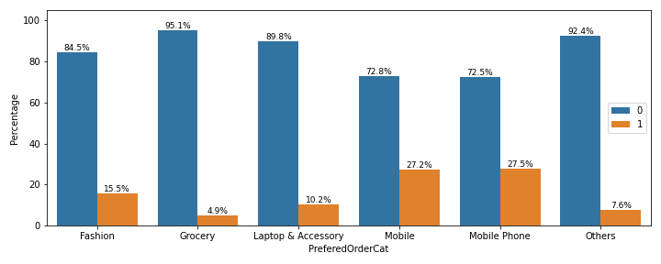
Insight
Customer berpotensi churn pada bulan-bulan awal.
Untuk mempertahankan customer agar tetap melakukan transaksi
Customer yang melakukan transaksi pada kategori Mobile dan Mobile Phone memiliki kemungkinan churn tertinggi.
Notes:
1. pemberian cashback, atau pemberian voucher untuk pengguna baru.
2. meninjau kembali kualitas produk yang ditawarkan pada kedua kategori tersebut.

Slide 12
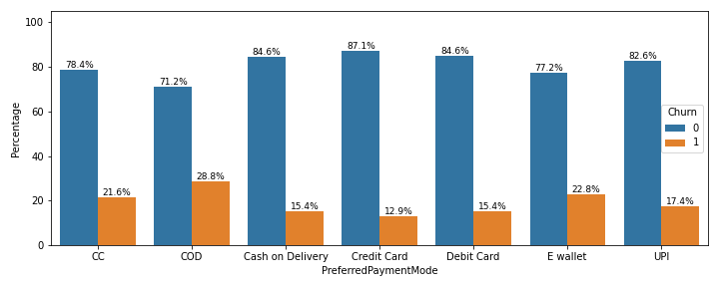
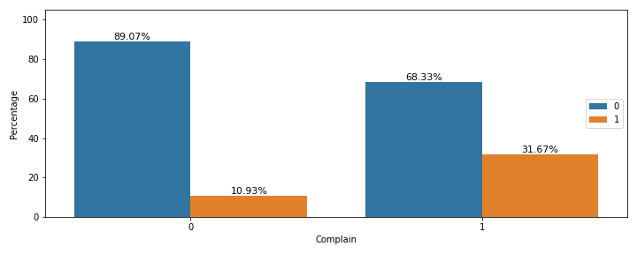
Insight
Customer yang melakukan transaksi menggunakan metode COD memiliki kemungkinan churn tertinggi.
Customer yang complain memiliki kemungkinan yang tinggi untuk churn.
Notes:
1. Meninjau kembali kualitas pelayanan pada metode pembayaran tersebut.
2. Meningkatkan kualitas pelayanan agar complain menurun.

Slide 13
03
Pre-Processing
Bagaimana proses pembersihan data dan persiapan datanya?

Slide 14
Data Pre-Processing
01
02
Data Cleansing
Feature Engineering
Proses membersihkan data yang tidak perlu
Proses merekayasa fitur

Slide 15
Data Cleansing
Handle Missing Value
Handle Outliers
Right Skewed: Median
Normal: Modus
Z-score, 280 outliers loss

Slide 16
Feature Engineering
Feature Transformation
Feature Extraction
Feature Encoding
Log Transformation dan Standardization
AvgCashback
Label Encoding dan One Hot Encoding

Slide 17
Churn
CashbackAmount
CityTIer
DaySinceLastOrder
NumberofDeviceRegistered
Complain
SatisfactionScore
PreferredOrderCat Grocery
MaritalStatus
PreferredOrderCat Handphone
Tenure
PreferredOrderCat Laptop

Slide 18
04
Modeling
Bagaimana modeling datanya?

Slide 19
Modeling
Split Data Train & Test
Modeling
Feature Importance

Slide 20
Split Data Train & Data Set
Train
Test
X_train: 3745 row & 11 columns
y_train: 3745 row
X_test: 1605 rows & 11 columns
y_test: 1605 rows
(0 = 3108, 1 = 637 )
Hasil Data SMOTE → untuk Pembelajaran Model dan Memprediksi Target
X_smote: 6216 rows dan 11 columns
y_smote: 6216 rows (0 → 3108, 1 → 3108)

Slide 21

Modeling
Nilai beta yang digunakan= 2 (F2 Score). Fokus evaluasi matrix recall untuk mengurangi nilai true negative pada prediksi customer yang churn
FBeta Score
Matrix ini berfokus pada data yang imbalance dan mengevaluasi metriks recall dan precision

Slide 22
Implementasi Algoritma
Model | F2 Test | F2 Train
Logistic Regression | 0,807 | 0,794
Decision Tree | 0,943 | 1
KNeighbors | 0,859 | 0,903
Random Forest | 0,959 | 1
Ada Boost | 0,853 | 0,862
Gradient Boosting | 0,885 | 0,893
XGBoost | 0,887 | 0,895
XGBOOST
F2 Test | 0,959
F2 Train | 0,998
Kami memilih algoritma XGboost dengan perbandingan F2-Score pada data test dan data train berturut-turut adalah 0.887 dan 0.895 Karena score mendekati angka 1 dan score antara data Train & Test paling berdekatan.

Slide 23
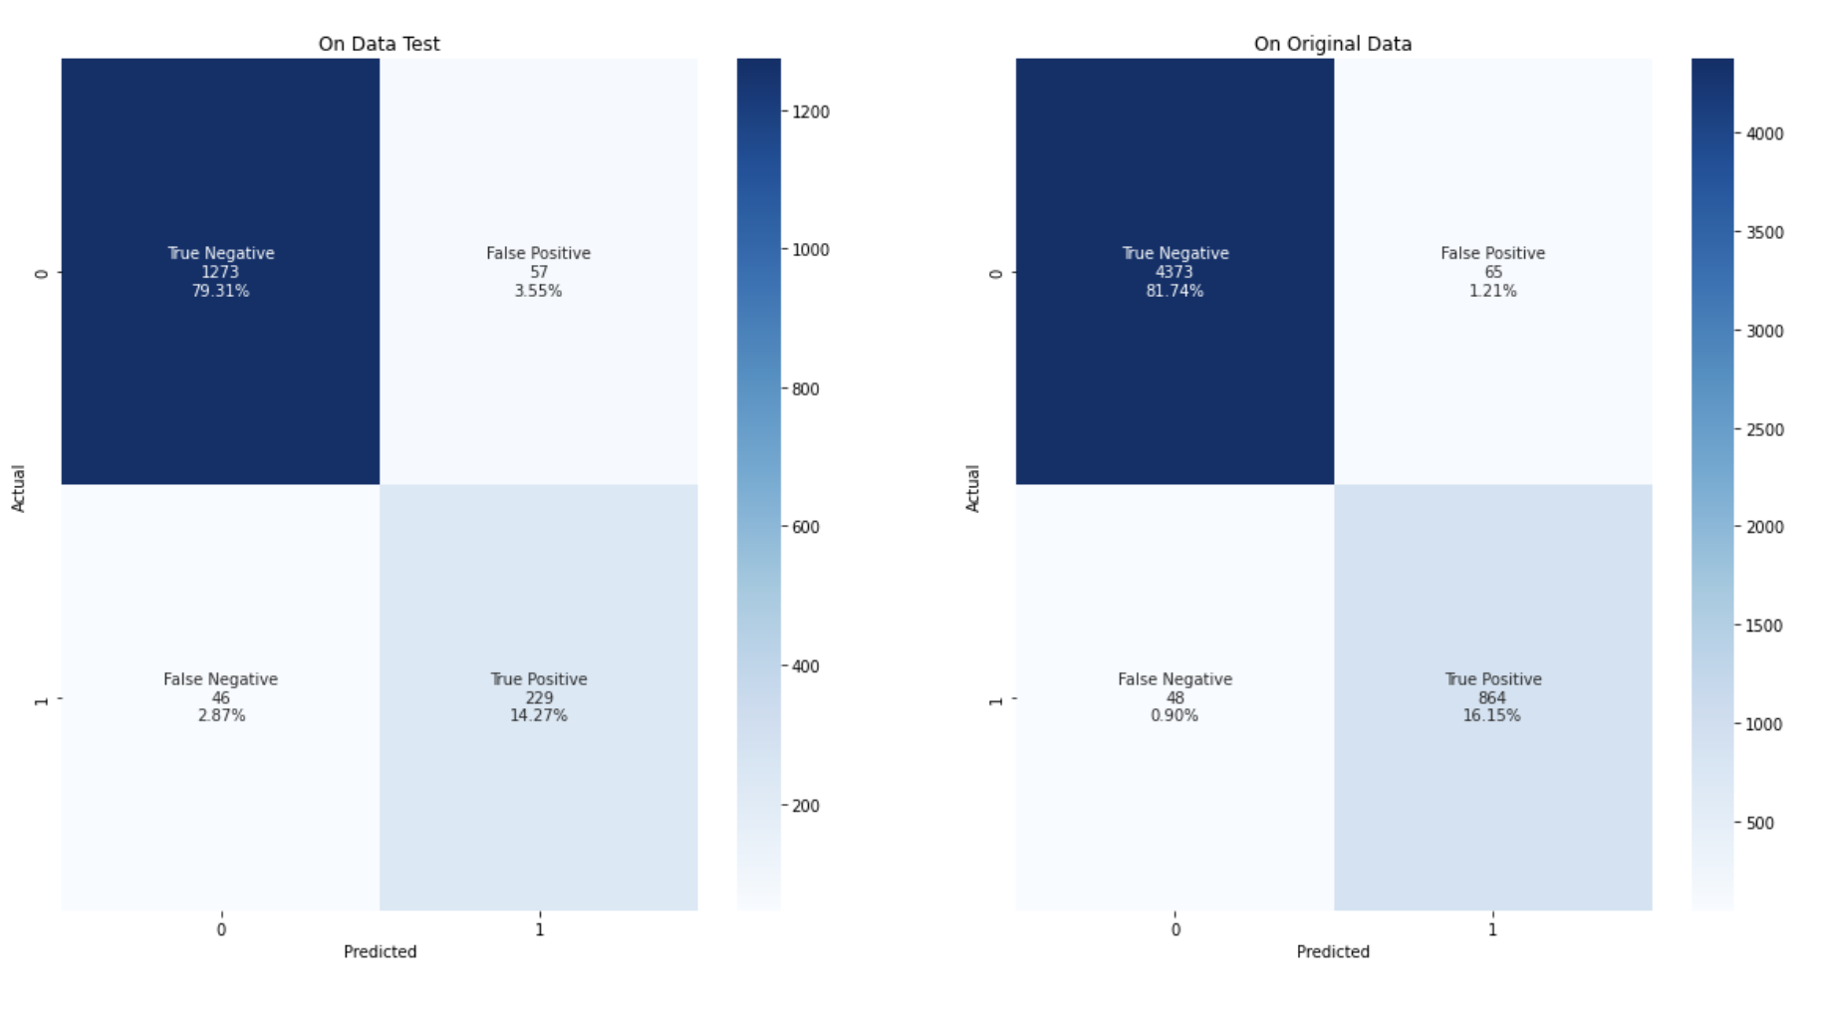
Confusion Matrix
On Data Test
On Original Data
True Negative
1,273
79.31%
False Positive
57
3.55%
True Negative
4,373
81.74%
False Positive
65
1.21%
ACTUAL
ACTUAL
False Negative
46
2.87%
True Positive
229
14.27%
False Negative
48
0.90%
True Positive
864
16.15%
PREDICTED
PREDICTED
93% Prec
97% Acc
After Modeling
- (True Positive) 864 customers
- (False Positive) 65 customers
- Total 929 customers

Slide 24
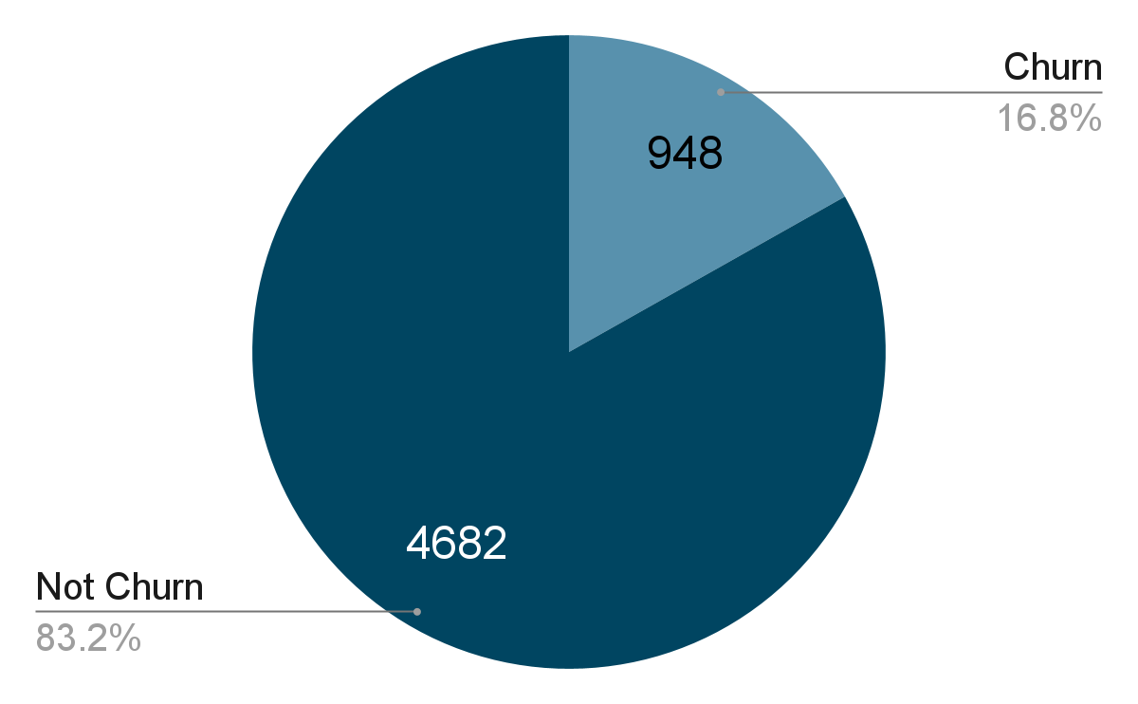
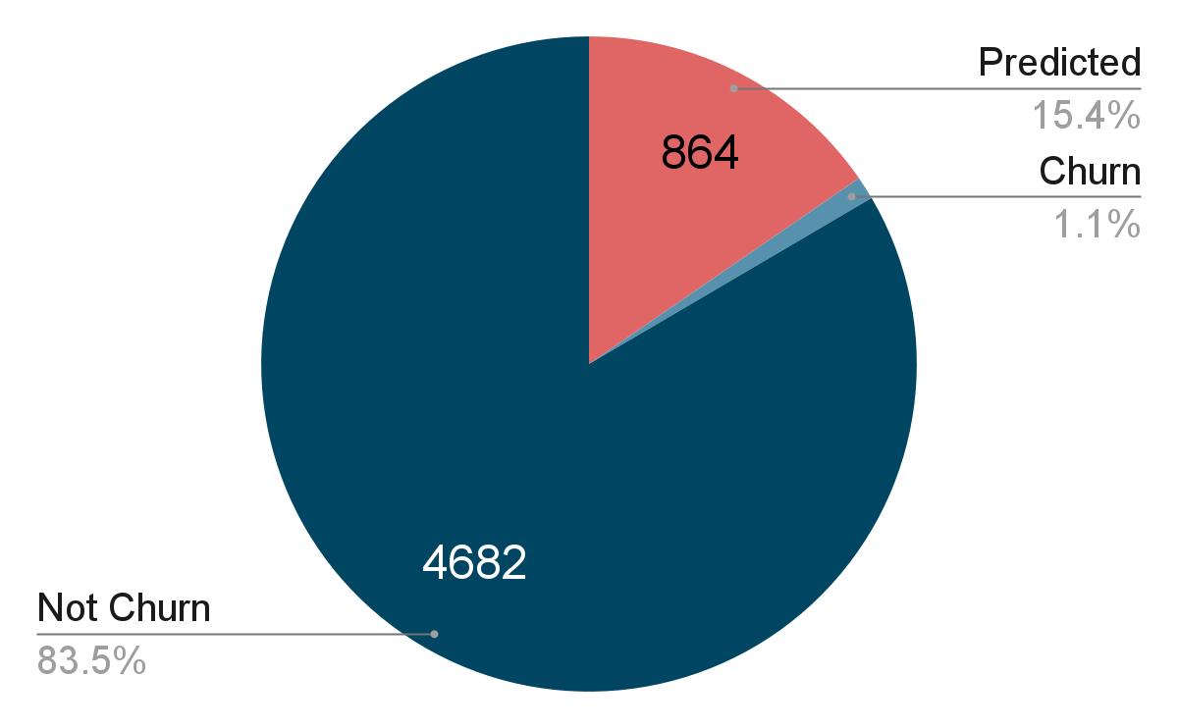
Before-After Modeling
Before Modeling
After Modeling
%Churn Predicted: 93% → 864 customer
Dengan modeling kita dapat mengetahui dan mengantisipasi lebih cepat dan akurat customers yang akan churn.
Jika semua customer yang terdeteksi churn dapat diantisipasi maka jumlah customer yang churn akan berkurang sebanyak 15,4%

Slide 25
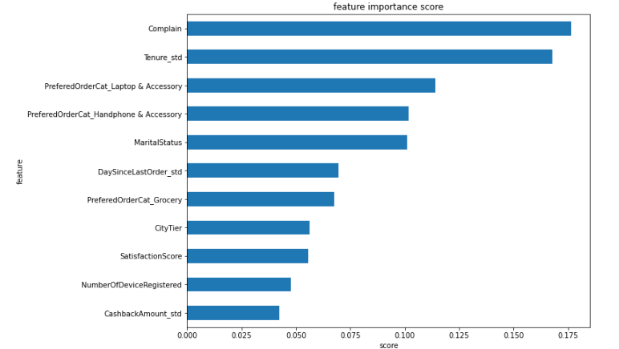
Feature Importance

Slide 26
05
Recommendation
Apa rekomendasi bisnis yang dapat diberikan?
Notes:
Diurutkan sesuai feature importance

Slide 27

Meningkatkan Kualitas Layanan Pelanggan
Meningkatkan responsivitas customer service
Mengoptimalkan proses penanganan keluhan
Menganalisa lebih lanjut keluhan customer

Slide 28

Customer Loyalty Program
Membuat loyalty points dan rewards
Memberikan pemberitahuan pada customer terhadap promo baru
Membuat referral program

Slide 29
Mengoptimalkan Kategori Produk Terlaris
Mengoptimalkan promo pada kategori produk yang paling diminati oleh pelanggan (Phone, Laptop dan Grocery)

Slide 30

Konsisten Dalam Memuaskan Pelanggan
Memberikan rekomendasi produk yang sesuai dengan preferensi customer.
Memberikan promo cashback dan bonus.
Menawarkan layanan pengiriman cepat dan gratis ongkir
Pengiriman cepat, gratis ongkir (2x)
Cepat dan gratis
Hanya di Numero Uno

Slide 31
Terima Kasih
Pengiriman cepat dan gratis ongkir (2x); Cepat dan gratis; Hanya di Numero Uno
Please keep this slide for attribution

